Slide 1
背景
実利、効果が分からないとやる意味が分からない、外野から言われたときに答えれない
生産革新推進部の取り組み
在庫の適正化の活動を実施している
現状の問題
多くの変数でデータを読み解く必要があり、分析に○○時間がかかっている
・中央値などの結果だけでは何が原因かへ繋げるのが難しい
・異常の原因もドメイン知識から想像するしかない
➀人と同等
➁人以上

Slide 2
やりたいこと
過去のデータ（かんばん情報や在庫数、通過情報、トラックの実績など）から、各変数の異常に対する影響度を定量化したい。定量化することで、異常の原因となる変数は何か、どの変数が異常の主要因となっているのかを特定したい。
絵を見せる

Slide 3
DS部に期待していること
データマイニング：過去の大規模なデータを活用することで、人による泥臭い分析では見つけられない原因を特定したい。実世界の事象（データの背景で何が起こっているかなど）は考慮せずにデータのみで分かること、データから情報を引き出すツールを作って欲しい
分析時間の短縮:：従来の分析を短時間で実施できるツールを作って欲しい
人がやっていることの代替の話に変える
ひとまず時間の短縮の軸で書く
ビックデータの分析は人が時間かければできることを短い時間で行う
AIやDSでできることできないことを書く
質は期待させてしまう
絵を見せる

Slide 4
人の作業
自動化
業務フロー
before
従来）集計結果のみでは仮説
が立て辛い、分析に時間がかかる
データ収集
中央値や相関等の傾向分析
施策の決定
現場改善
フローは大きく変わらない？
因果関係に基づき仮説をを立てれる
機械学習
何の変数が知りたい？トラックの実績みたいな日によって違うもの？それとも常に固定されている変数？納入回数が分かってうれしい？
afetr
１週間ごと？
データ収集
因果分析
施策の決定
現場改善
品番別？
結果の解釈は人が行う？

Slide 5
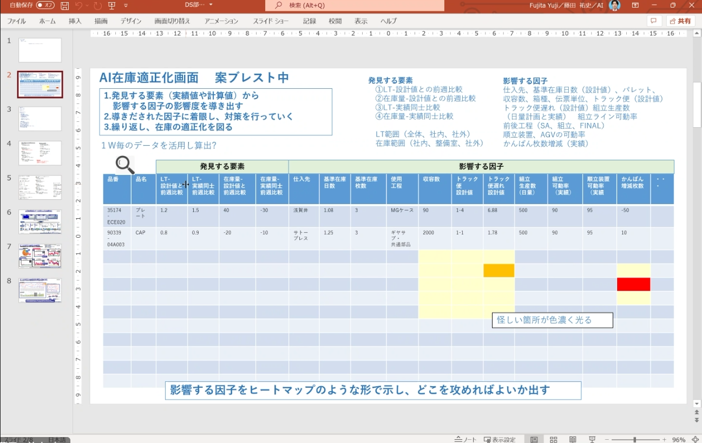
OK、NGも細かい。OK、NGをちゃんと分類するには説明変数も解像度を上げないといけない
OK、NGを細かく分類できるようなカテゴリ変数を追加、
そこをやっていくか
どうしますか？
OK,Ngをどこまで細かくすればいいかわからない。
うまくいった試しもない
どう分けるかが難しい
色んな角度があるので、愚直にやっていくしかない
今あるデータでやる方法
メリットデメリット一覧
UI、アウトプットのイメージを見せるページにする
説明 かんばん情報
目的 要因
判明する活動していた
データがないので、作ってほしい
今のベイジアンネットワーク
寄与度が、、
正常異常を細かく分類する、ド名知識のやり方
過去、どういう要因で在庫過多（LTの差分）になったかのデータ
１要因100個
テーブルで要因列を追加する
仕入先要因で在庫過多になったデータ100個

Slide 6
要因と紐づいているか別、データの入れ方で要因を殺してしまう
異常の原因が分かるよりも、
こういう集団（収容数が200、納入回数がB）が異常になっているの方がうれしくない？
前提も異常の種類も違う
品番A
品番C
母集団
グループ化すれば調査の工数が短縮されない？
品番B
品番D

